Slide 1
天空への漢方医学
Ⅳ
五臓六腑

Slide 2
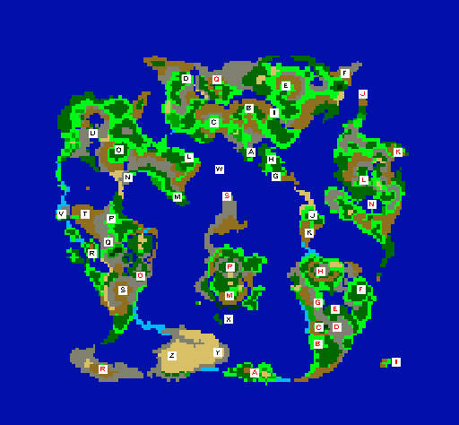
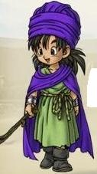
肝
腎
心
肺
脾
五臓六腑とは？

Slide 3
五臓六腑
五臓：肝、心、脾、肺、腎
中身が満ちた器官で、気血、津液、精気などをつくり貯蔵する
六腑：胆、小腸、胃、大腸、膀胱、三焦
管状の器官で、物質を転化する。主に食べ物を消化・転化し、排泄する

Slide 4
五臓とは
肝臓、心臓、脾臓、肺、腎臓の機能
＋
精神的、全身的な機能システム
↓
総合的な機能集団

Slide 5
五臓システム
肝システム
心システム
脾システム
肺システム
腎システム
※システム（英: system）
相互に影響を及ぼしあう要素から構成される、まとまりや仕組みの全体系。

Slide 6
五臓弁証とは
気血津液弁証
全身的な体質診断
五臓弁証
局在診断

Slide 7
肝
腎
木
火
土
金
水
心
肺
脾

Slide 8
五行論
五行 | 五臓 | 五腑 | 五志 | 五液 | 五合 | 五華 | 五竅
木 | 肝 | 胆 | 怒 | 涙 | 筋 | 爪 | 目
火 | 心 | 小腸 | 喜 | 汗 | 脈 | 顔面 | 舌
土 | 脾 | 胃 | 思 | 涎 | 肌肉 | 唇 | 口
金 | 肺 | 大腸 | 憂 | 涕 | 皮 | 毛 | 鼻
水 | 腎 | 膀胱 | 恐 | 唾 | 骨 | 髪 | 耳

Slide 9
五臓の相互関係
相生（相手を生かす）
相克（相手に克つ）

Slide 10
肝
相生
木
火
土
金
水
腎
心
相克
肺
脾

Slide 11
肝
腎
心
脾
肺
五臓六腑とは？

Slide 12
脾システム‥脾主昇運
①局所機能：水穀の運化（水、食べ物を消
化し全身へ送る）
②全身機能：昇清（栄養分や内臓を上に持
ち上げる）。統血（血液が漏れ
ないようにする）→気の作用。
③精神活動：思う

Slide 13
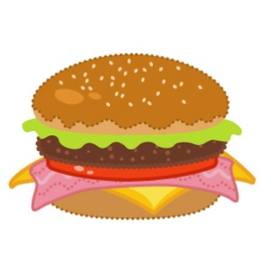
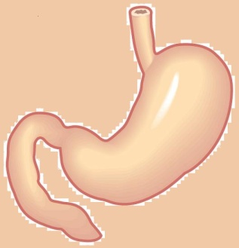
食べ物
水穀の精微

Slide 14
水穀の精微

Slide 15
五行論
五行 | 五臓 | 表裏 | 五志 | 五液 | 五合 | 五華 | 五竅
木 | 肝 | 胆 | 怒 | 涙 | 筋 | 爪 | 目
火 | 心 | 小腸 | 喜 | 汗 | 脈 | 顔面 | 舌
土 | 脾 | 胃 | 思 | 涎 | 肌肉 | 唇 | 口
金 | 肺 | 大腸 | 憂 | 涕 | 皮 | 毛 | 鼻
水 | 腎 | 膀胱 | 恐 | 唾 | 骨 | 髪 | 耳

Slide 16
肝
腎
心
肺
脾
五臓六腑とは？

Slide 17
心システム‥心主血脈
①局所機能： 血脈（血液循環）
②全身機能：心血を拍出し、気を全身に
散布する
③精神活動：神志（意識レベルの維持）、
気の過剰→不眠、動悸

Slide 18
五行論
五行 | 五臓 | 表裏 | 五志 | 五液 | 五合 | 五華 | 五竅
木 | 肝 | 胆 | 怒 | 涙 | 筋 | 爪 | 目
火 | 心 | 小腸 | 喜 | 汗 | 脈 | 顔面 | 舌
土 | 脾 | 胃 | 思 | 涎 | 肌肉 | 唇 | 口
金 | 肺 | 大腸 | 憂 | 涕 | 皮 | 毛 | 鼻
水 | 腎 | 膀胱 | 恐 | 唾 | 骨 | 髪 | 耳

Slide 19
肝
腎
心
肺
脾
五臓六腑とは？

Slide 20
肝システム‥肝主疎泄
①局所機能：蔵血（血液の貯蔵、調節）、
血なので、筋肉や皮膚などに
影響する。
②全身機能：疏泄（気を巡らす）
③精神活動：怒る

Slide 21
五行論
五行 | 五臓 | 表裏 | 五志 | 五液 | 五合 | 五華 | 五竅
木 | 肝 | 胆 | 怒 | 涙 | 筋 | 爪 | 目
火 | 心 | 小腸 | 喜 | 汗 | 脈 | 顔面 | 舌
土 | 脾 | 胃 | 思 | 涎 | 肌肉 | 唇 | 口
金 | 肺 | 大腸 | 憂 | 涕 | 皮 | 毛 | 鼻
水 | 腎 | 膀胱 | 恐 | 唾 | 骨 | 髪 | 耳

Slide 22
肝
腎
心
肺
脾
五臓六腑とは？

Slide 23
腎システム‥腎主蔵精気
①局所機能：排尿（水分代謝）
生殖に関する機能
②全身機能：納気（吸った気を腎に納める）。
蔵精（「先天の気」を蔵する）。
老化に関係。
③精神活動：恐る、驚く。

Slide 24
五行論
五行 | 五臓 | 表裏 | 五志 | 五液 | 五合 | 五華 | 五竅
木 | 肝 | 胆 | 怒 | 涙 | 筋 | 爪 | 目
火 | 心 | 小腸 | 喜 | 汗 | 脈 | 顔面 | 舌
土 | 脾 | 胃 | 思 | 涎 | 肌肉 | 唇 | 口
金 | 肺 | 大腸 | 憂 | 涕 | 皮 | 毛 | 鼻
水 | 腎 | 膀胱 | 恐 | 唾 | 骨 | 髪 | 耳

Slide 25
肝
腎
心
肺
脾
五臓六腑とは？

Slide 26
肺システム‥肺主宣発粛降
①局所機能：宣発（体内の湿を排出）
粛降（空気を吸入する）
②全身機能：水穀の精微と清気を合わせて
腎に粛降し、後天の気（エネル
ギー）にする。水分代謝。
③精神活動：悲しくなる。

Slide 27
清気
宣発
宗気
粛降
水穀の精微

Slide 28
呼吸
汗
宣発
水液
粛降

Slide 29
五行論
五行 | 五臓 | 表裏 | 五志 | 五液 | 五合 | 五華 | 五竅
木 | 肝 | 胆 | 怒 | 涙 | 筋 | 爪 | 目
火 | 心 | 小腸 | 喜 | 汗 | 脈 | 顔面 | 舌
土 | 脾 | 胃 | 思 | 涎 | 肌肉 | 唇 | 口
金 | 肺 | 大腸 | 憂 | 涕 | 皮 | 毛 | 鼻
水 | 腎 | 膀胱 | 恐 | 唾 | 骨 | 髪 | 耳

Slide 30
肝
腎
天空へ
心
肺
脾
五臓六腑とは？

Slide 31
五臓は何に有効なの？
ストレス社会にイライラで肝システム、元気がでない毎日に脾システムです。女性のヒステリーに心システムです。これで社会も平和になります。

Slide 32
心腎連関
腎臓におけるレニンアルドステロン系のホルモンによって、心臓に負担がかかるというのは心腎連関といいます。これだけでなく非常にたくさんの臓器間クロストークがあります。
西洋医学は臓器に分割するという、その性質上どうしても弱い概念です。仕方ない。
五臓のクロストークが今の医学にそのまま使えるかは微妙だと思いますが、臓器間が相互影響しているという概念は非常に大事です。

Slide 33
例題②肝陽上亢
肝陰虚によって、肝陽が上昇する。上半身が熱症状を呈する。頭痛、目の充血、顔のほてり、不眠など。
肝気鬱結→肝火上炎→肝陰虚→肝陽上亢なかんじ。

Slide 34
例題③肝脾不調
肝気鬱結→肝気横逆→肝気犯脾→肝脾不調→脾気虚
漢字が並ぶと大変に見えますが、大したことは言ってません。基礎がわかると当たり前のことしかいってません。

Slide 35
例題④心腎不交
腎陰虚→心陰虚（抑える相克というのは体力温存という意味でもある。抑える力が減ると過剰になって、結果体力減少になる。）
→心陽偏亢のような病態を心腎不交（協調できず）という。

Slide 36
四字熟語の中には答えが書いてある。
全て、個々の漢字の東洋医学的意味を知っていれば答えは書いてあります。漢字って素晴らしいね。
みんな個々の漢字の意味は勉強しましょう。それが一番早いです。基礎が一番大事です。応用は勝手に付いてきます。

Slide 37
